Slide 1
Salvador Dali

Slide 2
Sadržaj
O Salvadoru
Nadrealizam
Kubizam
Citati
Ostala djela
Važne godine
Kviz

Slide 3
O Salvadoru…
Salvador Dali rođen je 11.5. 1904 u Figueresu u Španjolskoj
Njegovo puno ime je Salvador Felipe Jacinto Dali
1922. Salvador upisuje “San Fernando” umjetničku akademiju u Madridu
Godine 1926. izbačen je s Akademije zbog poticanja studentskih demonstracija protiv osrednjih slikara
Slikao je nadrealnost i eksperimentirao je s kubizmom

Slide 4
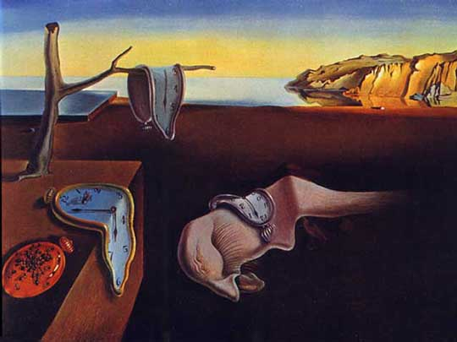
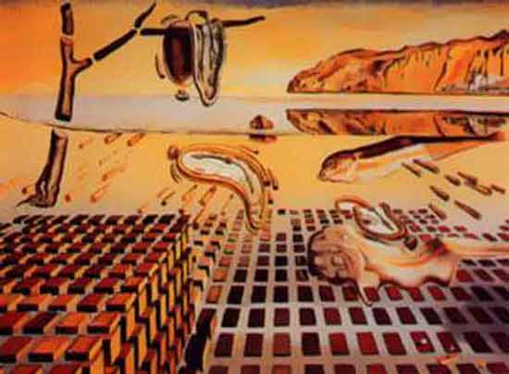
Nadrealizam
Nadrealizam na način na koji ga mi danas poznajemo je blisko povezan sa nekim oblicima moderne umjetnosti.

Slide 5
Kubizam
Kubizam je umjetnički stil moderne umjetnosti, nastao u Francuskoj od 1907.
Započeo je kao slikarski pokret, ali se odrazio i u kiparstvu, glazbi, književnosti i arhitekturi.

Slide 6
Citati
Salvador je također bio poznat po svojim suludim izjavama i komentarima :
"Svako jutro kada se probudim osjetim izuzetnu radost - radost što sam ja Salvador Dali - i pitam se, "Što će novo i lijepo ovaj Salvador Dali danas postići?" - Salvador Dali.
"Ne postoji ništa čega bih se bojao, ali bojim se straha, a taj strah od straha u meni izaziva strah.“
"Ja sam genije.“
"Ne boj se savršenosti - nikad je nećeš dosegnuti."

Slide 7
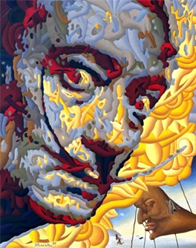
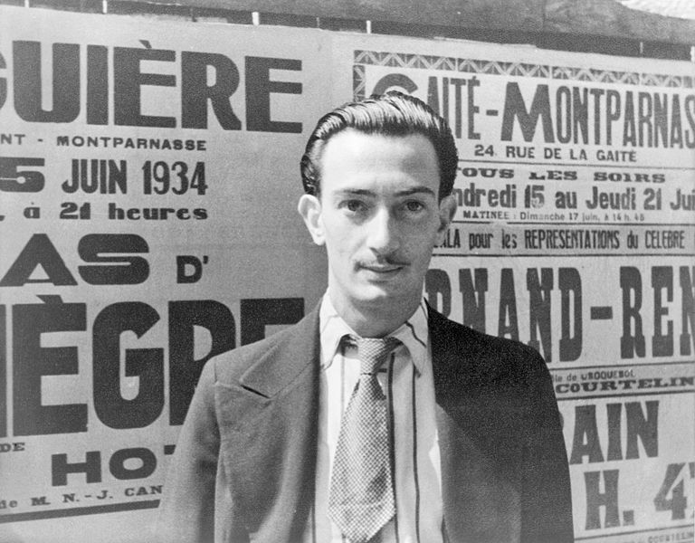
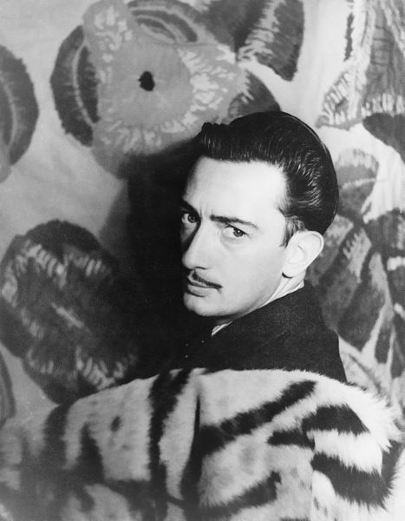
Autoportret Salvadora Dalia
Salvador i Ray Man

Slide 8
Dali se nije bavio samo slikanjem, on je također napravio mnogo skulptura
njegov zaštitni znak su bili slonovi na štulama sa visokom piramidom na leđima.

Slide 9
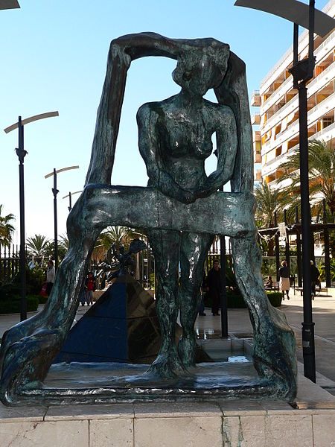

Slide 10
Važne godine…
1919 - prva javna izložba u gradskom pozorištu u Figueresu
1925 - prva samostalna profesionalna izložba u galeriji "Dalmau" u Barceloni
1956 - "Posljednja večera" izložena u Nacionalnoj galeriji u Washingtonu
1989 - umire od prekida rada srca u Figeresu 23. siječnja

Slide 11
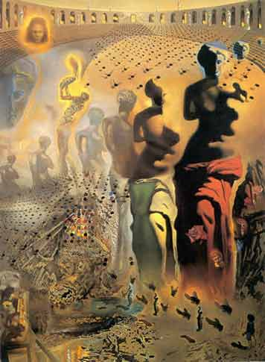
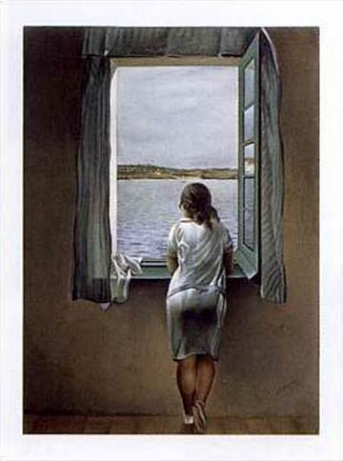
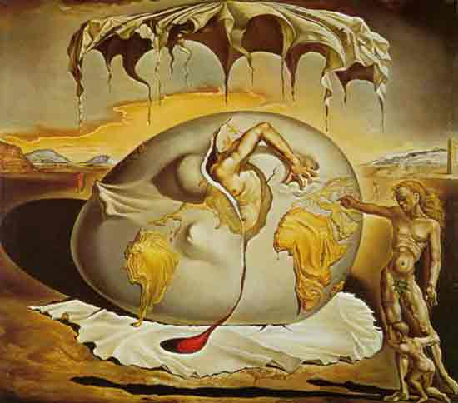
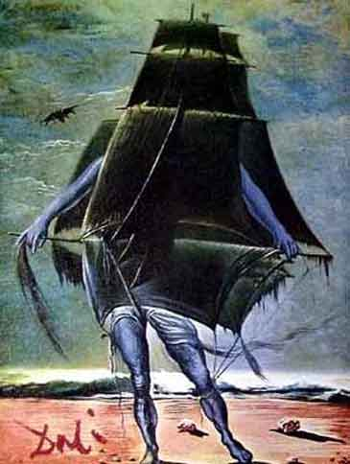
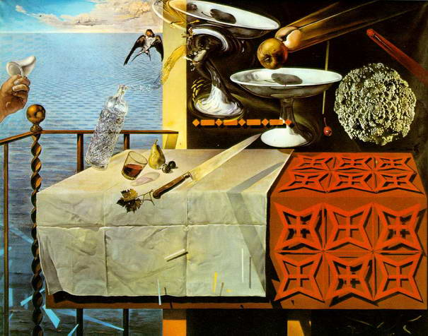

Slide 12
1.Salvador Dali rođen je:
A) u Francuskoj
B) u Španjolskoj
C) u Švicarskoj

Slide 13
2. Koju je umjetničku akademiju upisao Dali?
A) San Fernando
B) San Braum
C) San Felipe

Slide 14
3. Kada je nastao kubizam
A) 2000
B) 1985
C) 1907

Slide 15
4.Jedan od Dalievih citata je:
A) ‘’Ja sam prelijep’’
B) ‘’Ja sam genije’’
C)’’ Ja sam briljantan’’

Slide 16
5.Kada je prva Dalieva izložba?
A) 1919.
B) 1923.
C) 1999.

Slide 17
Točno, samo tako nastavi!

Slide 18
Netočno, pokušaj ponovo…

